Slide 1
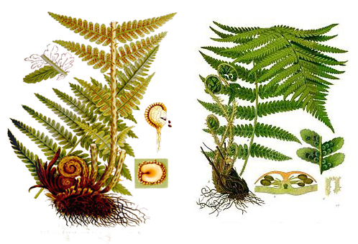
মাল্টিমিডিয়া ক্লাসে সবার প্রতি শুভেচ্ছা

Slide 2
পরিচিতি
মীর্জা মোঃ মাহফুজুল ইসলাম
সহকারি শিক্ষক ( বি এস সি-গণিত )
উত্তর সারটিয়া ইসলামিয়া দাখিল মাদ্রাসা
শিয়ালকোল, সিরাজগঞ্জ সদর, সিরাজগঞ্জ
মোবাইল নং ০১৭১৯-৯৩১৫৪৬
E-mail: mmislam686@gmail.com
বিষয়: বিজ্ঞান
শ্রেণি: অষ্টম
অধ্যায়: চতুর্থ
সময়: ৫০ মিনিট
তারিখ: ১৪-০১-২০২০ খ্রি:

Slide 3
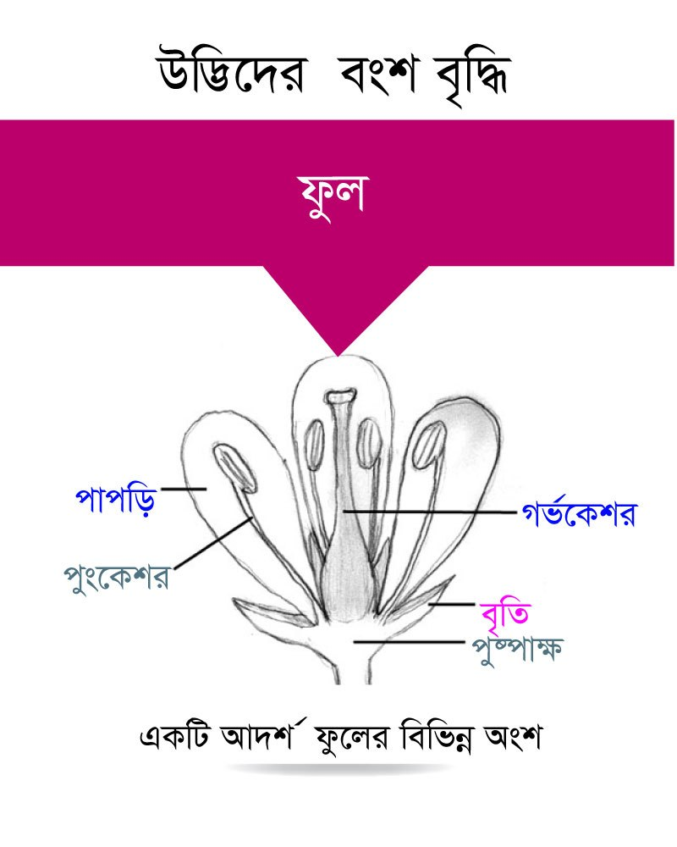
নিচের চিত্রে আমরা উদ্ভিদের কি দেখতে পাচ্ছি?
উদ্ভিদের প্রজনন

Slide 4
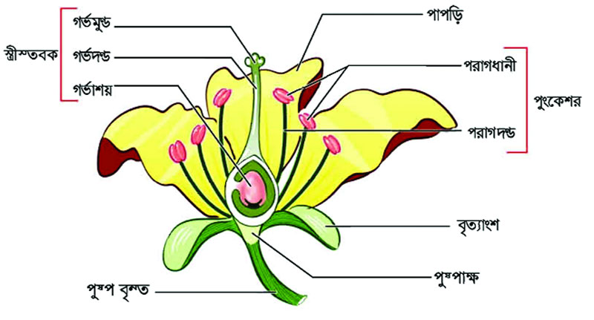
নিচের চিত্রে আমরা উদ্ভিদের কি দেখতে পাচ্ছি?
উদ্ভিদের প্রজনন

Slide 5
আজকের পাঠের বিষয়
উদ্ভিদ প্রজনন

Slide 6
শিখনফল
এই পাঠ শেষে শিক্ষার্থীরা……
১. প্রজনন কী তা বলতে পারবে;
২. প্রজননের প্রকারভেদ বর্ণনা করতে পারবে;
৩. অযৌন প্রজনন প্রক্রিয়ার সুবিধা ও অসুবিধা ব্যাখ্যা করতে পারবে;

Slide 7
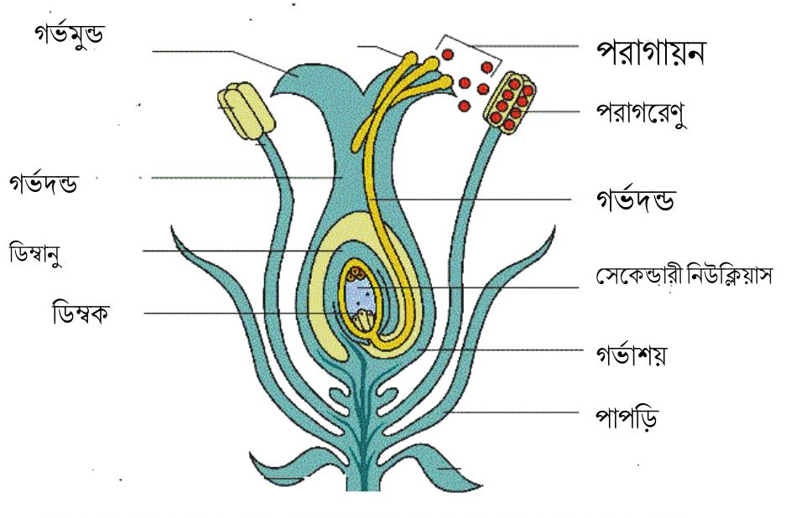
প্রজনন
প্রজনন হল একটি জৈব প্রক্রিয়া যার মাধ্যমে জীব থেকে নতুন স্বতন্ত্র জীব - "অপত্য" - তৈরি হয়। প্রজনন সকল জীবের একটি মৌলিক বৈশিষ্ট্য; প্রত্যেকটি জীবই প্রজননের ফসল।
গ্যামেট তৈরি এবং দুটি গ্যামেটের সংযুক্তির ফলে জনন প্রক্রিয়া সম্পন্ন হচ্ছে কিনা তার উপর ভিত্তি করে জনন প্রক্রিয়া দুই প্রকার যথা : (১) অযৌন জনন (২) যৌন জনন।

Slide 8
একক কাজ
প্রজনন প্রক্রিয়া কত প্রকার ও কি কি লিখ?

Slide 9
অযৌন প্রজনন ( Asexualreproduction):
অযৌন প্রজনন হল যৌনতাবিহীন বংশবৃদ্ধি প্রক্রিয়া ^{[১]}।পাথরকুচি গাছের অযৌন প্রজনন।
মিওসিস প্রক্রিয়ায় জনন কোশ বা গ্যামেট তৈরি এবং দুটি ভিন্ন লিঙ্গের গ্যামেটের সংযুক্তি ব্যতিরেকে একটিমাত্র জীবদেহ থেকে স্বতন্ত্র অপত্য তৈরি হওয়ার ঘটনাকে অযৌন জনন বলে।

Slide 10
যৌন প্রজনন ( Sexual reproduction ):
যৌন প্রজনন হল বিবর্তন গতভাবে উন্নত প্রাণী এবং উদ্ভিদের প্রজনন পদ্ধতি^{[১]}।
কিছু মনেরা, প্রোটিস্টা এবং ছত্রাকও অযৌন জননের পাশাপাশি এই পদ্ধতিতে প্রজনন ক্রিয়া সম্পন্ন করে।
যৌন প্রজননকারী জীবগণ দুটি আলাদা যৌনতা বা লিঙ্গবিশিষ্ট হয়। যথাঃ স্ত্রী ও পুরুষ।
তবে কিছু উভলিঙ্গী জীবদের একই দেহে স্ত্রী এবং পুরুষ গ্যামেট তৈরি হয়।
যেমনঃ কুমড়ো গাছ। স্ত্রীর ডিম্ব বা ডিম্বাণু পুরুষের শুক্রকীট বা শুক্রাণু দ্বারা নিষিক্ত হয়ে স্বতন্ত্র নবজাতকের জন্ম হয়।

Slide 11
জোড়ায় কাজ
অযৌন প্রজনন ও যৌন প্রজনন প্রক্রিয়া ব্যাখ্যা করতে পারবে।

Slide 12
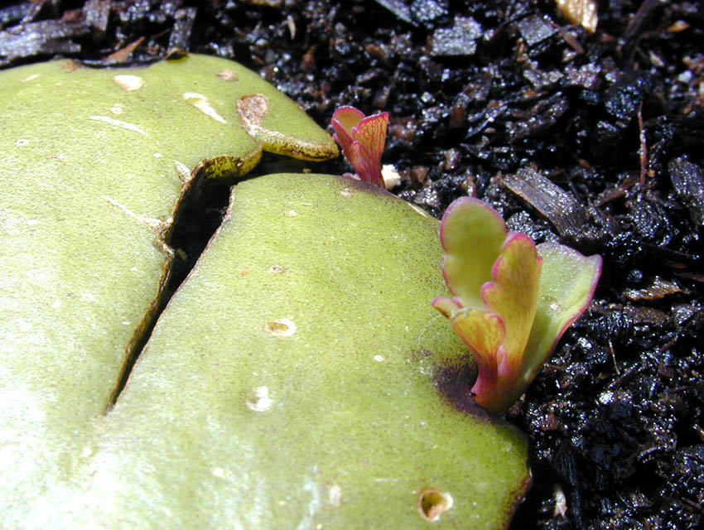
অযৌন প্রজননের সুবিধা
একটিমাত্র জীবই প্রজননের মাধ্যমে অপত্য তৈরি করে, ফলে সঙ্গীর প্রয়োজন হয় না। এর ফলে সময়, শক্তি ও জনন কোশের বা জনন এককের অপচয় কম হয়।
অযৌন জনন সরল মাইটোসিস বিভাজনের মাধ্যমে সম্পন্ন হয়।
অযৌন জনন অপেক্ষাকৃত কম সময়সাপেক্ষ।
অযৌন জননের মাধ্যমে একটিমাত্র জীব বিপুল সংখ্যক অপত্য তৈরিতে সক্ষম। ফলে, প্রজাতি বিলুপ্তির সম্ভাবনা কম।
অযৌন জননে সৃষ্ট অপত্যরা জিনগতভাবে তাদের জনিতৃর অনুরূপ হয়। ফলে জনিতৃর বৈশিষ্ট্যাবলী বংশপরম্পরায় অক্ষুণ্ণ থাকে।

Slide 13
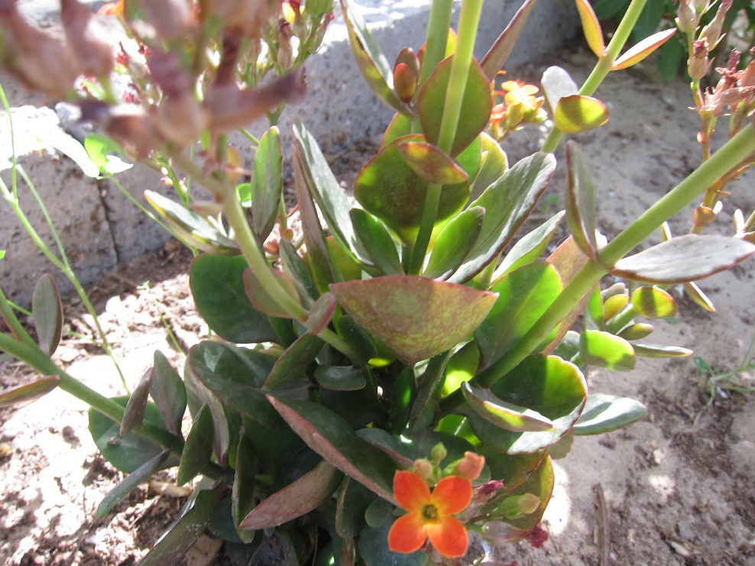
অযৌন প্রজননের অসুবিধা :
অযৌন জননে সম প্রজাতির দুটি জীবের জিনের সংমিশ্রণ ঘটে না, ফলে অপত্যে কোন ভেদ বা প্রকরণ সৃষ্টি হয় না।
যেহেতু অযৌন জননে ভেদ তৈরি হয় না, তাই বিবর্তনে অযৌন জননের কোন ভূমিকা নেই।
দ্রুত জ্যামিতিক হারে বংশবৃদ্ধি হওয়ার কারণে সংখ্যাধিক্য ঘটে। ফলে, খাদ্য ও বাসস্থানের সংকট ঘটে।
অযৌন জননে সৃষ্ট অপত্যদের প্রকরণ না ঘটায় পরিবর্তিত পরিবেশে অভিযোজিত হওয়ার ক্ষমতা কম।

Slide 14
দলগত কাজ
অযৌন প্রজনন প্রক্রিয়ার সুবিধা লিখ।

Slide 15
মূল্যায়ন
১. অযৌন প্রজনন বলতে কী বুঝ;
২. যৌন প্রজননের একটি উদাহরণ বলো;
৩. অযৌন প্রজননের দুইটি অসুবিধা বলো?

Slide 16
বাড়ির কাজ
পাথরকুচি গাছের অযৌন প্রজনন প্রক্রিয়া সচিত্র ব্যাখ্যা করে আনবে।

Slide 17
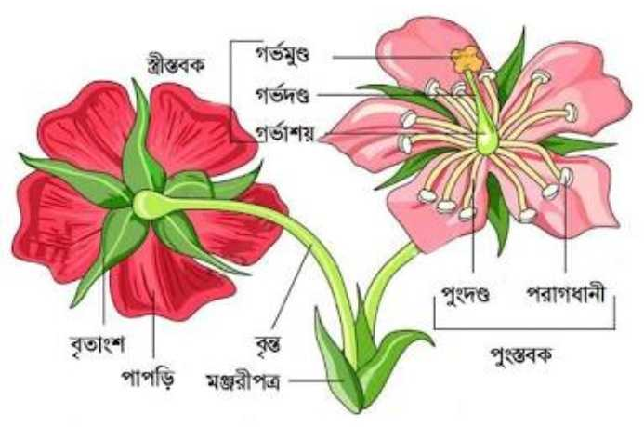
সবাইকে ধন্যবাদ

